Slide 1
本周任务：
测试IO性能，Perfetto
Fio测试
代码学习

Slide 2
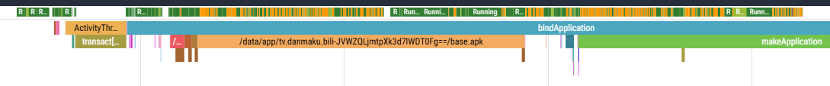
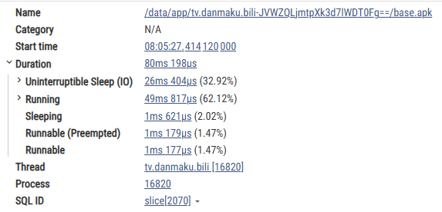
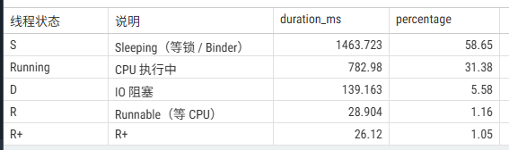
Mate 40 pro测试
error writing to /sys/kernel/debug/tracing/options/record-tgid: Out of memory (12)
unable to start tracing
重启测试之后：

Slide 3
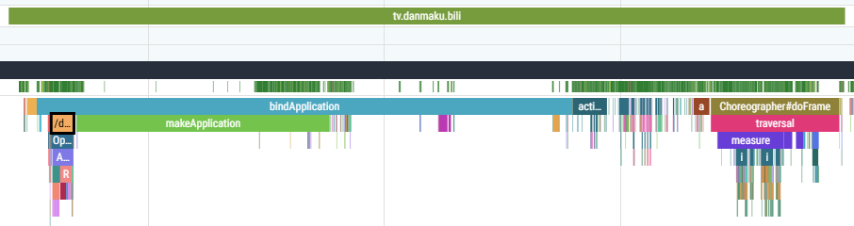
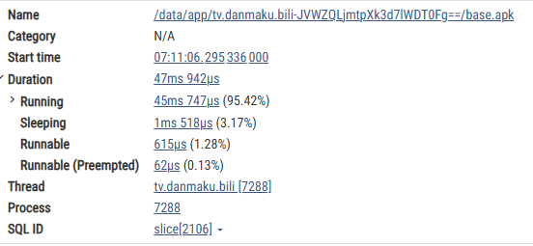
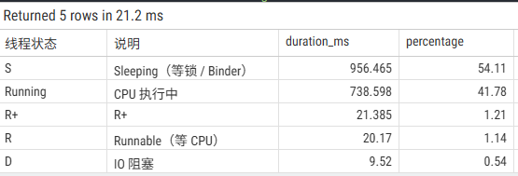
Day 2
整体启动快了很多（2.3s→1.7s），同时IO几乎看不到了，甚至比之前那个pura 70pro要好，这是什么情况呢？目前推测可能是因为pagecache直接命中了，所以导致没有卡顿了。
目前卡顿现象无法复现，还是不知道什么情况下会造成卡顿的现象，可能要别的应用多用一会儿？

Slide 4
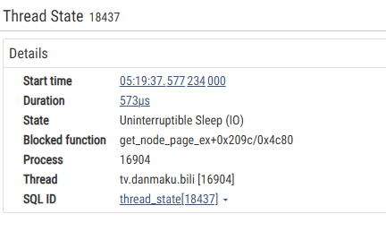
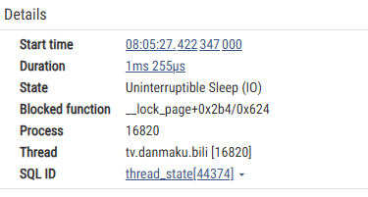
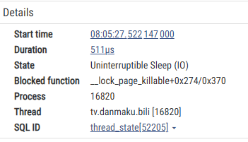
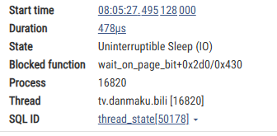
Root过后带上mmc等标识的测试可以看到具体的blocked_function
出现次数最多

Slide 5
Lockpage是什么blocked function?
为什么第二次就没有了？
GPT给出的回答：
用户态访问地址
↓
page fault
↓
filemap_fault()
↓
find_get_page()
↓
lock_page()
↓
如果 page 不在内存：
submit_bio() ← 真正 IO
wait_on_page_locked()
也不是所有的page_lock都是page_fault，只是可能出现的现象。

Slide 6
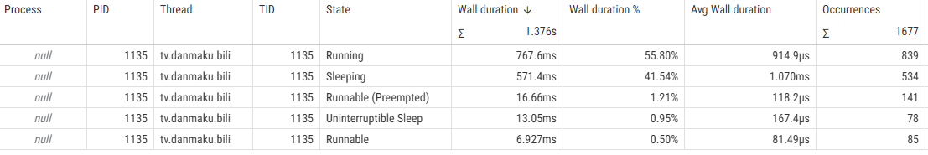
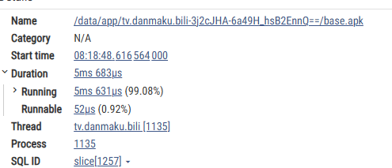
Mate 20 pro

Slide 7
问题：
我在mate 40pro的手机上重启之后的小红书启动时间从6s变为了1s，但是哔哩哔哩在重启之后的第一次启动中时间没有变化，但第二天启动时间就减少了。第二天后续尝试时间都是这么少
我想在pura70pro上验证这个问题，但发现虽然重启之后立刻启动哔哩哔哩时间上会慢一点，但依然没看到明显的IO问题，可能是硬件性能高的原因？
Mate20 pro目前没感觉到问题，可能刷机之后微信这些后台应用也没有了，整体使用也比较流畅的。

Slide 8
pura 70 pro的fio测试
总计分为2G，1G，512M的test_size大小，写共计60s测试平均性能，同时在写之前会进行4GB大小的写确保热身（是否需要？不清楚）
保证落盘fsync = 1
总体运行指令
读：$readCmd = "$fioPath --name=test --ioengine=sync --direct=1 --bs=$bs --size=$testSize --numjobs=1 --runtime=$runtime --time_based --rw=randread --filename=$testFile --output-format=json"
写：$writeCmd = "$fioPath --name=test --ioengine=sync --direct=1 --fsync=1 --bs=$bs --size=$testSize --numjobs=1 --runtime=$runtime --time_based --rw=randwrite --filename=$testFile --output-format=json“

Slide 9
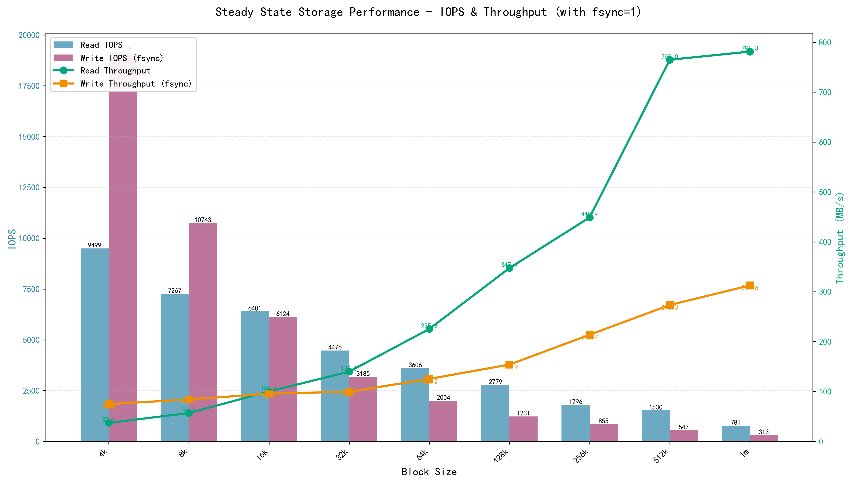
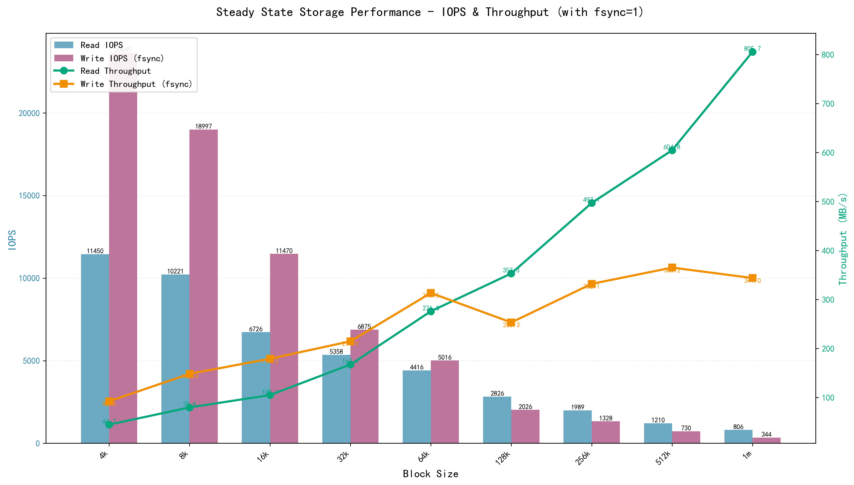
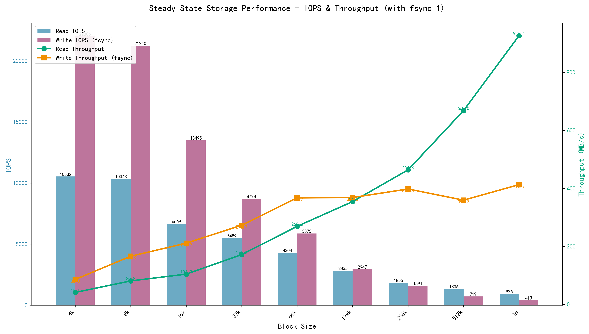
分析：
问题：目前看下来f2fs可能还是会以小块随机读取来获取内容（需要验证）
2G
1G
512M

Slide 10
总结：
目前是否针对启动的IO问题？
如果针对的是启动的时候的问题，那么可能我之前在mate40pro上的情况就可以作为一个现象（但目前还没有复现）——它的IO问题都聚焦在读取apk上面，应该是为了初始化界面
而后续的快速启动应该就是cache命中了导致整个启动变快。
Mismatched Memory Management of Android Smartphones（page fault）

Slide 11
下周工作：
测试的时候观察生成的文件是否是大文件，文件要大，数据量也要大——test_size是不是表明了文件的大小？
复现出手机卡顿的现象——8+128G的手机进行一下写入——现在的问题就是IO占比是否足够？
访问的是一个大文件下面的不同位置，还是一个目录下面的顺序文件？
一个APP启动的时候究竟访问了哪些文件？（是否有工具可以查看）
数据连续存储预取——等效缓存命中
随机读变成顺序读？
——VFS和readahead是否能够有效？

